Slide 1


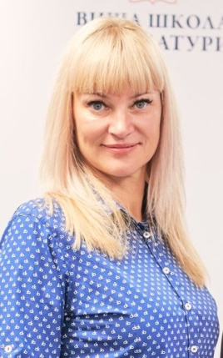
Тема 3. Контрольно-дозвільні механізми в системі охорони здоров'я. Ліцензування медичної діяльності
Доповідач: Валах Вікторія Володимирівна,
адвокат з медичного права, заступник Голови Комітету медичного і фармацевтичного права та біоетики НААУ, член Європейської асоціації медичного права (EAHL),
кандидат юридичних наук, доцент Одеського національного медичного університету
Notes:
Оригинальные шаблоны для презентаций: https://presentation-creation.ru/powerpoint-templates.html
Бесплатно и без регистрации.

Slide 2
ПЛАН ЛЕКЦІЇ
Поняття та правові основи контрольно-дозвільних механізмів в системі охорони здоров’я України та світу.
Правові основи ліцензування.
Поняття про ліцензії, ліцензування, претендента ліцензії, ліцензіат і ліцензування органом. Переваги та недоліки, які надають ліцензії.
Етапи ліцензування медичної діяльності.
Контроль за діяльністю ліцензіатів
Питання для самостійного опрацювання

Slide 3
МЕДИЧНА ПРАКТИКА
- це діяльність, пов'язана з комплексом спеціальних заходів, спрямованих на сприяння поліпшенню здоров'я, підвищення санітарної культури, запобігання захворюванням та інвалідності, на діагностику, допомогу особам з гострими і хронічними захворюваннями й реабілітацію хворих та інвалідів, що здійснюється особами, які мають спеціальну освіту.

Slide 4
ЛІЦЕНЗУВАННЯ ЗОЗ
Ліцензія на здійснення медичної практики - це документ державного зразка, який засвідчує право ліцензіата на провадження зазначеного в ньому виду діяльності з медичної практики протягом визначеного строку та за умови виконання ним ліцензійних умов.
Ліцензування є не тільки способом одержання дозволу на певний вид медичної діяльності, а й проведення державного контролю за якістю надання медичних послуг.

Slide 5
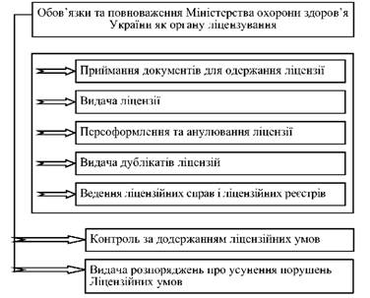
ЛІЦЕНЗУВАННЯ ЗОЗ

Slide 6
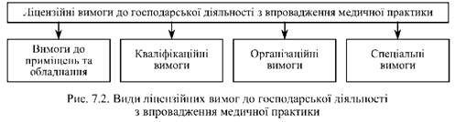
ЛІЦЕНЗУВАННЯ ЗОЗ

